Slide 1


Slide 2

Tự nhiên và xã hội
Bài 21: Các giác quan của cơ thể
SGK/ 88

Slide 3
Hoạt động Khởi động:
Bài hát :Năm giác quan

Slide 4
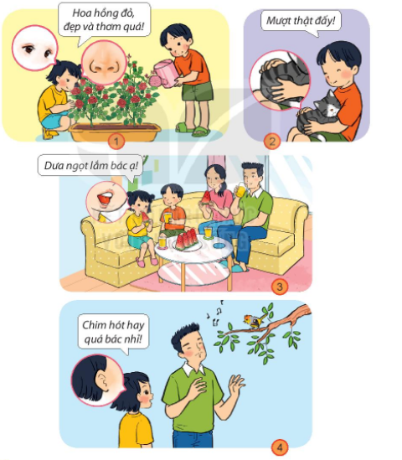
Hoạt động : Khám phá: Em làm bác sĩ:
Quan sát hình và nêu Minh đã dùng bộ phận nào của cơ thể để làm các việc đó?
Mắt, mũi, tay, miệng, tai- là 5 giác quan: Thị giác, khứu giác, xúc giác, thính giác. Các giác quan giúp chúng ta nhận biết được các vật xung quanh về hình dạng, kích thước, màu sấc, vị…

Slide 5
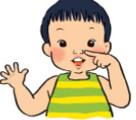
Thực hành
Chỉ và nói tên 5 giác quan

Slide 6
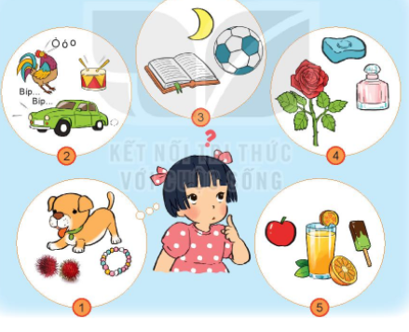
Dùng giác qua nào để nhận biết đồ vật sau

Slide 7


Slide 8

!
TRÂN TRỌNG CẢM ƠN QUÝ THẦY CÔ! Kính chúc sức khỏe!
Cảm ơn các em!
Chúc các em học giỏi

